Slide 1

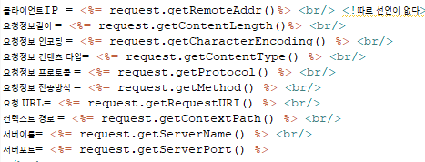
◆ JSP
** request 객체 > 요청정보를 제공하는 객체
(선언하고 정의하는 것이 없으며 기존에 존재하는 객체)
- 기능 1. 파라미터 읽기
2. 클라이언트와 관련된 정보 읽기
- request는 HttpServletRequest 인터페이스로 만들어짐
- 이런 식으로 request.으로 사용

Slide 2
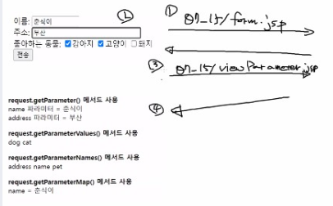
◆ JSP
** 요청 파라미터의 처리 순서
1. 브라우저가 해당 페이지에 대한 정보를 요청
2. 서버가 브라우저에게 응답해줌
(해당 페이지에는 request객체가 있음을 전제)
3. request객체에 따라 브라우저가 해당 요청을 보냄
4. 서버가 브라우저에게 응답해줌
** 파라미터는 보통 name과 value로
구성되어 있음.(Map과 비슷)

Slide 3
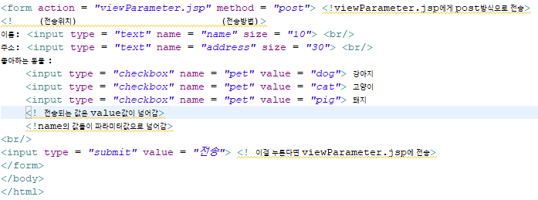
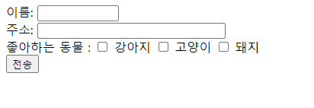
◆ JSP
Action은 전송위치를 나타내고 method는 전송 방식을 나타냄
Form안에 해당하는 name값과 그에 해당하는 value값이 넘어가게됨
Action에 해당하는 다른 JSP파일로 전송

Slide 4
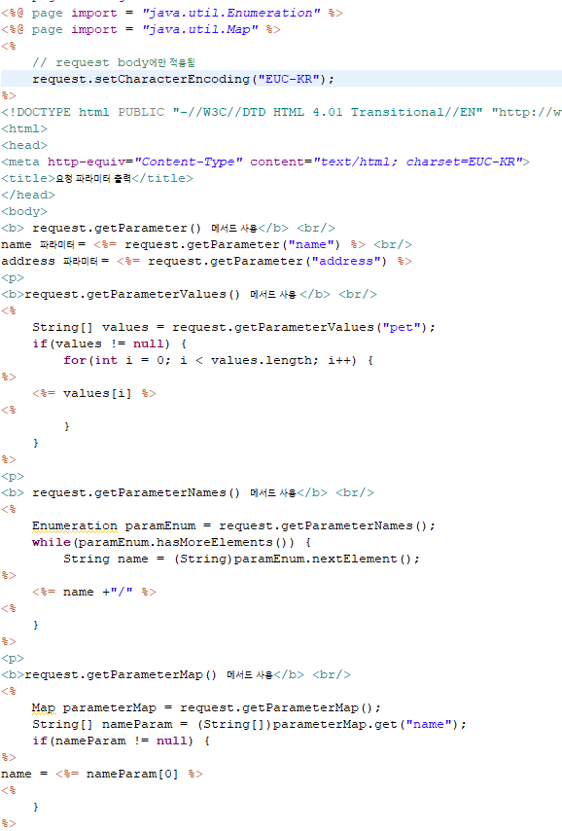
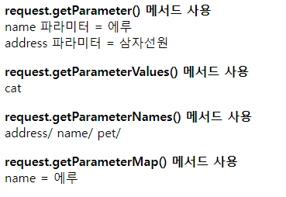
자바에서 해당 클래스들을 불러옴
◆ JSP
Request.setCharacterEncoding(인코딩)을 통해 한글 데이터를 들고 올 때 깨지는 현상을 방지 (단, request body정보만 적용되기에 post방식만 사용 가능)
Request.getParameter(name)을 통해 해당하는 form 안의 name에 해당되는 value값을 들고옴
Request.getParameterValues(name)을 통해 해당하는 form 안의 name에 해당되는 모든 value값을 들고옴
Request.getParameterNames()를 통해 해당하는 form 안의 모든 name들을 들고옴
Request.getParameterMap()를 통해 해당하는 form안의 모든 name에 해당하는 값과 value값을 묶어 Map으로 만들어서 들고옴

Slide 5
◆ JSP
** get방식과 post방식
- get방식 > 파라미터 정보가 URL에 포함(request line)되어 전송됨
- post방식 > 파라미터 정보가 request body에 담겨서 전송됨.
** 용도의 차이점
- get방식 > 단순히 값을 읽을때 사용 (서버측 데이터가 변경x)
> 그래서 주소창에 값이 보임
- post방식 > 수정, 삭제, 생성 등 서버측 데이터가 변경이 일어날 때 사용
> 그래서 파라미터 노출이 없음

Slide 6

◆ JSP
** get과 post의 인코딩 방식
- post는 request.setCharacterEncoding(인코딩)을 통해 가능하다
- get은 표준이 없다
그래서 방법이 각자 다른데 대표적인 방법으로 들고오는 값을 String으로 선언
하고 나서 getbyte(해당 브라우저 값, 인코딩)을 써서 새로운 new String을
만들어서 출력!!
(하지만 브라우저 마다 그리고 브라우저 버전마다 값은 다르기에
일일이 신경 써줘야 하며 인코딩 값도 신경써야 한다..)

Slide 7
◆ JSP
** response 기본 객체는 우리 입장에서는 건들 것이 별로 없지만 하나는
알아야한다.
- 리다이렉트하기
** 리다이렉트 >> 브라우저에서 a를 요청하면 a를 응답하고 a안의 리다이렉트
를 통해서 자동적으로 브라우저에서 b를 요청하게 만드는 것
** 리다이렉트를 쓰는 이유
- 만약 글을 등록하고 나서 새로고침을 누른다면 새로고침은 이전 요청을 다시
보내는 것이기 때문에 글이 중복되어 등록이됨. 그것을 막기 위해 리다이렉트
를 써서 글 등록에 대한 요청을 다른 요청으로 덮어씌워서 중복등록을 막을
수 있다. (관리자가 원하는 요청을 브라우저가 하게끔 임의로 설정)
(즉, 같은 일이 여러 번 반복되는 일을 막기위해 쓴다.)

Slide 8
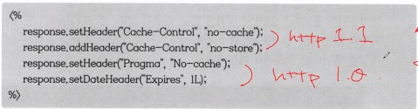
◆ JSP
** 캐시
- 첫 요청일 때 다운 받았던 서블릿 파일을 캐시에 저장해서 같은 요청을
받았을 때 캐시에서 불러와서 더 빨리 요청을 처리할 수 있다.
(그래서 게시판을 볼 때 뒤로가기를 누르면 캐시에 있던 저장내용을
보여주기 때문에 새로운 글이 올라와도 갱신이 되지 않는다)
(하지만 ‘목록’을 누르면 새로 요청해서 갱신된 새로운 내용을
받아오기 때문에 갱신이됨)
** 캐시를 쓰지말라는 구분 (상황에 따라 계속 새로 요청을 해야할 때가 있음)
(Http 버전마다 다르기 때문에
사용자가 어떤 버전을 사용할
지 모른다.
그래서 둘다 써줘야함)

Slide 9
◆ JSP
** JSP 버퍼
- 버퍼의 기능 1. 전송 속도가 빨라짐
2. 실행 도중 버퍼를 비우고 새로운 내용 전송 가능
(만약 버퍼가 있다면 데이터를 버퍼에 담다가 다른 요청으로
넘어갈 경우 해덩 버퍼에 대한 데이터를 지우고 그 요청에 대한
데이터를 버퍼에 담는다)
(버퍼가 없다면 하나하나씩 데이터가 이미 넘어갔기 때문에
다른 요청을 받을 수 없음)
3. 버퍼가 다 차기 전까지 헤더변경 가능
(첫번째 버퍼가 flush()되기 전까지 헤더 내용을 바꿀 수 있음)
- 버퍼 설정 -> <@ page buffer = “4kb” %>
디폴트 값으로 8kb이상의 크기를 가지는 버퍼가 설정됨
버퍼는 다차야지만 전송되지만 flush를 통해 다 안찬부분도 전송됨

Slide 10
◆ JSP
** 배포
- 배포할때 war형태로 배포한다. 사용자가 이용할때 파일명으로 들어오는 것이
아닌 루트를 통해 들어오게 되는데 그때 루트로 들어올때 파일을 설정해줘야함
(보통 페이지를 보여줄때 http://localhost:8080/07_15/b.jsp처럼 뒤에
파일 이름이 붙지만 네이버를 부를땐 주소창에 파일이름이 뜨지 않는다
그 이유는 해당 창을 루트로 설정했기 때문이다)
- 설정방법 : WEB-INF 안 web.xml파일을 통해 처음 보여줄 페이지를 설정가능
** war구조에서 필요한 파일들
- WEB-INF\classes : java resources의 클래스를 불러옴
- WEB-INF\lib : 사용되는 jar파일이 위치함

Slide 11
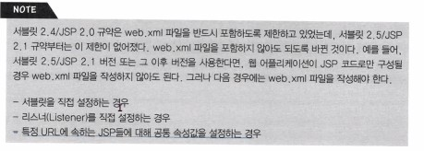
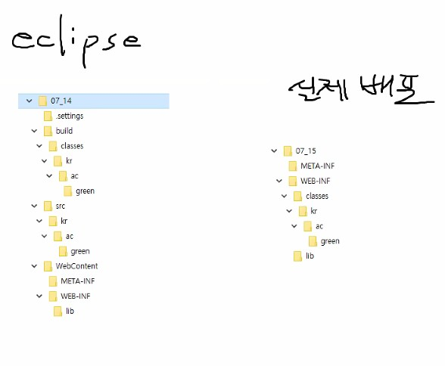
◆ JSP
** 배포
- web.xml이 필요없는 경우도 있지만 프로그램구조상 반드시 쓰게 되어있다.
- 배포 전 과 배포 후 파일 비교

